Slide 1
Uloga pomoćnika u nastavi u redovnoj školi
Vitezovi Osmeha, Novi SAD
Međunarodna konferencija :Najbolji interes deteta sa smetnjama – iskustva i promisli, 18.5.2022.U
Mirela Bukač, stručni suradnik edukacijski rehabilitator OŠ Dr. Ivana Merza, Zagreb
Nevzeta Zdunić, stručni suradnik edukacijski reahabilitator , OŠ Grigor Vitez ,Sveti Ivan Žabno

Slide 2
Model podrške u Hrvatskoj
Prilagodba engleskog modela (Haliwell, 2003)
Hrvatski model – razvoj (Edukacijsko-rehabilitacijski fakultet)
Kolegij Individualizirani edukacijski programi (Stančić, 2005), sada IK
Unapređivanje modela (Udruga IDEM, udruga PUŽ

Slide 3
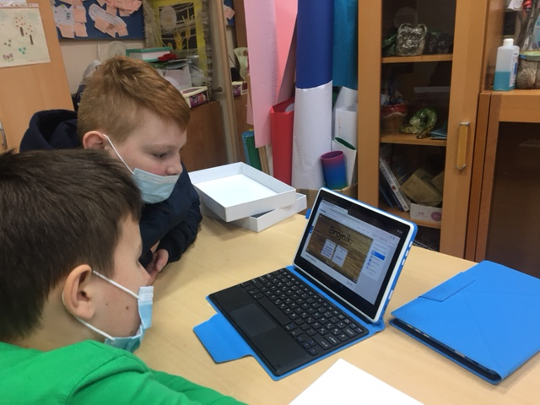
Uvjeti inkluzije
Podrška učenicima s teškoćama :
IK (metodički postupci, prilagodbe)
Pomoćnici u nastavi
Rehabilitacijski postupci(logoped, psiholog, fizioterapeut, SI)
Vježbe za razvoj senzorike, pamćenja, koncentracije, motorike, socijalne vještine
Senzibilizacija razreda (radionice) i učitelja (stavovi, stručna predavanja)
Suradnja s roditeljima i zajednicom

Slide 4
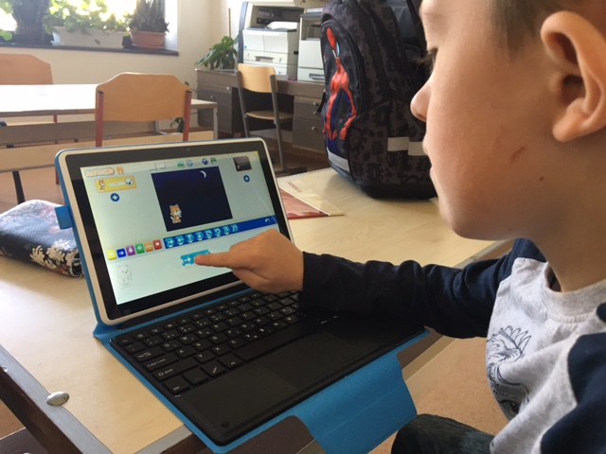
Zakonski okvir
Ustav Republike Hrvatske čl. 65, osnovo školovanje obvezno, besplatno, dostupno, pod jednakim uvjetima, u skladu sa sposobnostim
Konvencija o pravima osoba s invaliditetom (2006)
Konvencija o pravima osoba s invaliditetom (2006)
Pravilnik o osnovnoškolskom i srednjoškolskom odgoju i obrazovanju učenika s teškoćama u razvoju NN 24/2015-510
Zakon o odgoju i obrazovanju u osnovnoj i srednjoj školi, NN 152/2014.
Pravilnik o pomoćnicima u nastavi i stručnim komunikacijskim posrednicima, NN 201/2018-1992
Pravilnik o broju učenika u redovitom i kombiniranom razrednom odjelu i odgojno-obrazovnoj skupini u osnovnoj školi NN 124/2009

Slide 5
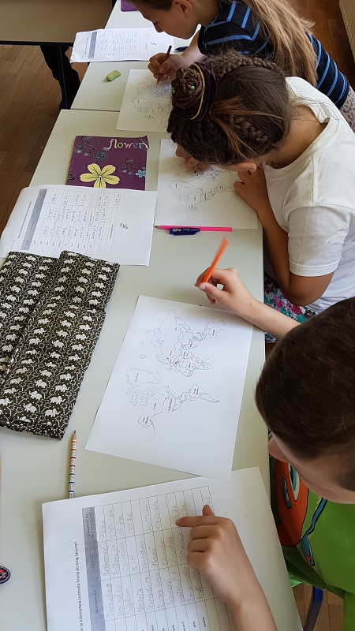
Pravilnik o pomoćnicima u nastavi i stručno komunikacijskim posrednicima ,NN 102/2018-1992
Učenici s IT (LMR), utjecajnim teškoćama, motoričkim teškoćama ADHD ,mješovitim teškoćama
Postupak-na prijedlog škole
Povjerenstvo za utvrđivanje psihofizičkog stanja djeteta
Bodovanje (12 bodova)
Projekt „Prilika za sve”
Projekt „ Pomoćnici u nastavi/stručni komunikacijski posrednici kao potpora inkluzivnom obrazovanju, faza IV.”
Edukacija pomoćnika u nastavi

Slide 6

DNEVNI RED
8,00 – 15,00 Edukacija pomoćnika u nastavi
Teme:
Pravilnik o osnovnoškolskom i srednjoškolskom odgoju i obrazovanju učenika s teškoćama u razvoju (NN 24/2015)
i Pravilnik o izmjenama pravilnika o pomoćnicima u nastavi i stručnim komunikacijskom posrednicima (NN 22/2020),
inkluzivno obrazovanje učenika s teškoćama u razvoju
Osnovna načela obrazovanja učenika s teškoćama u razvoju s naglaskom na inkluzivno obrazovanje
Prava i odgovornosti učenika s teškoćama u razvoju
Karakteristike učenika s teškoćama u razvoju i razvojne osobitosti učenika s teškoćama u razvoju (za sve vrste teškoća)
Evaluacija rada
KOPRIVNIČKO-KRIŽEVAČKA ŽUPANIJA
DNEVNI RED
8,00 – 15,00 Edukacija pomoćnika u nastavi
Teme:
Djelokrug rada pomoćnika u nastavi, pomoćne tehnologije i potpomognuta komunikacija
Komunikacijske vještine i suradnja sa sudionicima u odgoju i obrazovanju
Empatija, socijalizacija
podrška učenicima s teškoćama u razvoju u odgojno-obrazovnom procesu i razvoju socijalnih vještina (način pružanja pomoći)
Evaluacija rada
PROGRAM UVOĐENJA U RAD
PRILIKA ZA SVE 4
Datum: 21.03.2022. (ponedjeljak)
Naziv škole: OŠ „Grigor Vitez“, Sveti Ivan Žabno

Slide 7
Datum:23.03.2022.(srijeda)
Naziv škole: OŠ „Grigor Vitez“, Sveti Ivan Žabno
DNEVNI RED
8,00 – 15,00 Edukacija pomoćnika u nastavi
Teme:
Djelokrug rada pomoćnika u nastavi, pomoćne tehnologije i potpomognuta komunikacija
Komunikacijske vještine i suradnja sa sudionicima u odgoju i obrazovanju
Empatija, socijalizacija
podrška učenicima s teškoćama u razvoju u odgojno-obrazovnom procesu i razvoju socijalnih vještina (način pružanja pomoći)
Evaluacija rada
Datum: 23.03.2022.
DNEVNI RED
11,30 – 18,30 Edukacija pomoćnika u nastavi
Teme:
Specifične poteškoće u učenju
Suradnja s učiteljem/nastavnikom/stručnim timom škole/roditeljima i drugim učenicima
Suradnja (učenik-pomoćnik u nastavi-nastavnik-roditelj), etički aspekti odgoja i obrazovanja
Vođenje dokumentacije o radu
Sadržaji iz osnova zdravstvene zaštite i zaštite na radu

Slide 8
Uloga pomoćnika u nastavi (Stančić, 2010./2011.)
Podrška djeci s teškoćama u školskim, izvanučioničkim aktivnostima
Provođenje osobne skrbi (toalet, hranjenje i dr.)
Poticanje socijalnih interakcija i prikupljanje podataka o djeci (Werts i sur.)
Pružanje uputa u nastavnim sadržajima
Jasno definirana (Lamont, Hil)
Izbjegavati prezaštićivanje i izoliranje, pretjerano naglašavanje uloge pomoćnika u nastavi može zasjeniti dijete!
Poimanje uloge iz perspektive djece (Broer, Doyle, Giangreco, 2001)

Slide 9
Uloga pomoćnika u nastavi (Stančić, 2010./2011.)
dolazi u školu 10 min prije početka nastave
OSOBNO USMJERENE aktivnosti
prati učenika do učionice, prati tijekom prelaska u druge učionice,
pruža podršku u pripremanju za nastavu,
usmjerava tijekom nastave,
prepisuje, crta za učenika,
piše, crta prema uputi učenika,
čita upute, tumači upute,
izrađuje didaktički materijal, nastavne listiće prema uputi učitelja... (sada ne )
pruža podršku u nastavi TZK, LK, TEH...

Slide 10
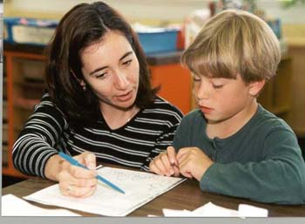
Uloga i zadaća pomoćnika u nastavi
Potpora u obavljanju školskih aktivnosti i zadataka:
– pružiti potporu učeniku u korištenju pedagoško-didaktičkih pomagala (Brailleova stroja, taktilne i/ili elektronično-akustične opreme, alternativnih oblika komunikacije te drugih specifičnih pomagala i opreme),
– pisati prema diktatu učenika u zadacima koji zahtijevaju pisanje rukom i/ili na računalu vodeći računa da se ne ometa nastavni proces,
– pružati tehničku potporu učeniku u čitanju, pisanju, računanju i izvođenju grafičkih radova,
– dodavati učeniku školski pribor,
– pridržavati udžbenik, fiksirati radne listiće i bilježnice za radnu podlogu,
– pružati potporu učeniku pri izvođenju praktičnih radova prema naputku učitelja/nastavnika,
– pružati potporu učeniku u izvođenju primjerenoga programa tjelesno-zdravstvene kulture prema naputku učitelja/nastavnika i nadležnoga školskog liječnika,
– pružati potporu učeniku u provođenju izvanučioničke nastave uz prethodnu potvrdu liječnika školske medicine za učenika izdanu na zahtjev škole u navedenu svrhu prema individualnim stanjima i potrebama učenika,
– dodatno pročitati zadatak i/ili uputu učeniku,
– usmjeravati pažnju učenika na nastavne aktivnosti,
– poticati učenika na izvršavanje zadanih uputa,
– voditi/usmjeravati učenika u izvršavanju zadataka na nastavnome materijalu,
– pružati potporu učeniku u samovrednovanju svoga rada i uspjeha te riješenih zadataka.

Slide 11
Plan rada pomoćnika u nastavi
PROGRAM RADA POMOĆNIKA U NASTAVI ZA UČENIKA
Šk.g .2020./2021.
B.B. , rođen (osobni podaci)
Školuje se po redovitom programu uz prilagodbu sadržaja i individualizirane postupke iz svih nastavnih predmeta i podršku pomoćnika u nastavi a sukladno članku 21.stavka 1. Zakona o odgoju i obrazovanju u osnovnoj i srednjoj školi i odredbama članka 14.i stavka 2. Pravilnika o postupku utvrđivanja psihofizičkog stanja djeteta i članka 4., stavka 3. Pravilnika o osnovnoškolskom i srednjoškolskom odgoju i obrazovanju učenika s teškoćama u razvoju.
Opći i obiteljski podaci
Dječak živi u cjelovitoj obitelji (majka radi u .. , otac.. i mlađa sestra).
Roditelji su brižni i dječak je polazio vrtić u COOR Križevci i praćenje od 3. g. života od strane stručnjaka zbog zaostajanja u psihomotoričkom razvoju i teškoćama u jezično- govornom razvoju. Polazio je program predškole tijekom 2019./2020. pri našoj školi.
Zapažanja u radu s učenikom
Tijekom individualnog rada dječak je suradljiv . Pažnja je lako otklonjiva i prisutan je motorički nemir. Donosi zaključke i primjedbe tijekom ispitivanja (super smo čitali, krava daje mlijeko..).Ponavlja riječi i fraze.
Djelomično poznaje naziv i adresu stanovanja i svoje osobne podatke. Navodi članove obitelji i imena prijatelja. Djelomično prepričava tijek zbivanja tijekom dana (procjena snalaženja u vremenu i komunikaciji).Od 6 predmeta zapamtio je 4 (vizualno pamćenje).Navodi nazive voća , povrća i životinja te ih generalizira. Slaže sliku od 4 i više dijelova.
Prepoznaje slova i ima razvijenu analizu i sintezu (govorno jezični razvoj djeteta).
Broji i čita brojeve do10, pravilno pridružuje broj količini elemenata. Pravilno određuje odnose među predmetima (veće, manje, jednako). Imenuje osnovne boje, ne uočava uočavanja sličnosti i razlika na primjeru likova. Nije usvojio lateralizaciju i ne razlikuje desno –lijevo (dešnjak je).
Grafomotorika i crtež nezreli su za dob.
Na upitniku zrelosti za upis u 1. razred postiže 18/36 i pokazuje slabu pripremljenost za školu.

Slide 12
Imenuje osnovne boje, ne uočava uočavanja sličnosti i razlika na primjeru likova. Nije usvojio lateralizaciju i ne razlikuje desno –lijevo (dešnjak je).
Garfomotorika i crtež nezreli su za dob.
Na upitniku zrelosti za upis u 1. razred postiže 18/36 i pokazuje slabu pripremljenost za školu. Imenuje osnovne boje, ne uočava uočavanja sličnosti i razlika na primjeru likova. Nije usvojio lateralizaciju i ne razlikuje desno –lijevo (dešnjak je).
Garfomotorika i crtež nezreli su za dob.
Na upitniku zrelosti za upis u 1. razred postiže 18/36 i pokazuje slabu pripremljenost za školu.
Jake strane
Motiviran je za školu, voli se družiti s vršnjacima, ima dobru podršku kod kuće (prabaka učiteljica)
Poteškoće koje se uočavaju tijekom rada s učenikom
Kod dječaka su prisutne komunikacijske i jezične i govorne teškoće (timska obrada COOR-a, Križevci). Koristi jednostavne rečenice koje su gramatički netočne. Iz nalaza psihologa , prisutno je blaže zaostajanje u psihomotoričkom razvoju.
Iz nalaza psihijatra : ..klinička slika odgovara mješovitom neurorazvojnom odstupanju unutar kojeg dominira odstupanje u jezično- govornom razvoju, blaže zaostajanje u psihomotoričkom razvoju, hipotenacitetna i hipervigilna pozornost, klinički blažeg do srednjeg intenziteta simptoma te ponašajne smetnje – problem samorgulacije ponašanja.
Preporuka genetičara (dr. Kero, 26.7.2018., Klinika za dječje bolesti) je da se napravi MS MLPA analiza FMR1 i AFF2. Roditelji ne navode da su napravili pretrage i ne donose nalaz.
Navode da ne žele raditi te pretrage. Polazi logopedski tretman u školi.
Vrsta teškoće iz orijentacijske liste:
Skupina 5. Intelektualne teškoće
Podskupine 5.1. laka intelektualna teškoća
Skupina 3. Oštećenja jezično-govorne glasovne komunikacije
Podskupine: 3.1.2. jezične tekoće, 3.1.3. poremećaji govora,3.1.4. komunikacijske teškoće
Skupina 6. Poremećaji u ponašanju i oštećenja mentalnog zdravlja
6.6. Poremećaji aktivnosti i pažnje,

Slide 13
Prijedlog tjednog zaduženja
Tjedno zaduženje pomagača u nastavi slijedi raspored sati učenika iz svih nastavnih predmeta i za vrijeme terenske nastave, izleta i izvanučioničke nastave.
To znači da pomagač bude u razredu 5 školskih sati (neposredan rad s učenicima), 1 školski sat (suradnja s učiteljima, razrednicom, stručnim timom, koordinatorom, ravnateljem, roditeljima ), 1 školski sat pripreme za nastavu (6 sunčanih sati).
Rad će se sastojati od kontinuiranog pružanja pomoći učeniku kod manipulacije školskim priborom i pri savladavanju nastavnog gradiva (gradivo predviđeno redovnim programom uz prilagodbu sadržaja i Školskim kurikulumom za 3. razreda) i praćenje samog napretka učenika.
Program rada temelji se na gore opisanom stanju i potrebama koje iz njega proizlaze. Rad asistentice u nastavi bazirat će se u svojoj osnovi , na radu (te izgradnji odnosa) s učenikom, te isto tako na radu i suradnji s učiteljima , roditeljima , stručnim suradnicima i ostalim djelatnicima škole po potrebi.
Poslovi pomoćnika u nastavi su:
Potpora komunikaciji i socijalnoj uključenosti:
– poticati učenika na suradnju s ostalim učenicima,
– poticati i usmjeravati učenika na prihvatljive oblike ponašanja te upozoravati učenika na štetnost i posljedice neprihvatljivih oblika ponašanja uz prethodno savjetovanje s učiteljem/nastavnikom i/ili stručnim suradnikom,
– pružiti potporu učeniku u provedbi pravila rada i igre,
– davati potporu u socijalizaciji uz interakciju s drugim učenicima.
– izgradnja pozitivne slike o sebi (postizanje uspjeha, uključivanje u zajedničke aktivnosti s drugim učenicima)
b) Potpora u obavljanju školskih aktivnosti i zadataka:
– pružiti potporu učeniku u korištenju pedagoško-didaktičkih pomagala (tableta, geometrijskog pribora),
– pružati tehničku potporu učeniku u čitanju, pisanju, računanju i izvođenju grafičkih radova,
– pružati potporu učeniku pri izvođenju praktičnih radova prema naputku učitelja/nastavnika,
– pružati potporu učeniku u izvođenju primjerenoga programa tjelesno-zdravstvene kulture prema naputku učiteljice
– dodatno pročitati zadatak i/ili uputu učeniku,
– usmjeravati pažnju učenika na nastavne aktivnosti,
– poticati učenika na izvršavanje zadanih uputa,
– voditi/usmjeravati učenika u izvršavanju zadataka na nastavnome materijalu,
– pružati potporu učeniku u samovrednovanju svoga rada i uspjeha te riješenih zadataka.
-pružati potporu učeniku u provođenju izvanučioničke nastave
razvijanje kulturno –higijenskih navika

Slide 14
– voditi/usmjeravati učenika u izvršavanju zadataka na nastavnome materijalu,
– pružati potporu učeniku u samovrednovanju svoga rada i uspjeha te riješenih zadataka.
- pružati potporu učeniku u provođenju izvanučioničke nastave
- razvijanje kulturno –higijenskih navika
f) Suradnja s radnicima škole te vršnjacima učenika u razredu, što podrazumijeva razmjenu informacija potrebnu za praćenje i unapređivanje rada s učenikom.
Bitan segment bit će izgradnja kvalitetnog odnosa s učenikom koji predstavlja temelj za budući kvalitetan rad (prijateljski odnos)
Razvijanje samostalnosti učenika u izvršavanju školskih zadataka (ne raditi zadatke umjesto učenika); pružanje inicijalne pomoći i povezivanje znanja
- Suradnja s učiteljima, dogovor o postupanju (stupnju pomoći), uvažavanje očekivanja učitelja ali i sudjelovanje i davanje prijedloga i ideja u svrhu postizanja veće efikasnosti s učenikom unutar provođenja programa.
Pratnja učenika na terensku nastavu , izlete i izvanučioničku nastavu
Provođenje odmora s učenikom i ostalom djecom iz razreda (poticanje na suradnju, briga o socijalizaciji učenika)
Mjesečno izvještavanje razrednice i stručni tim (mjesečni sastanci s koordinatorom pomoćnika u nastavi) o svojim zapažanjima, periodično izvještavanje na sastancima razrednog vijeća o zapažanjima (i po potrebi ovisno o problemima)
Vođenje dnevnika rada-
Sudjelovanje na sjenicama učiteljskog i razrednih vijeća
Poštivanje etičkog kodeksa škole

Slide 15
Suradnički odnos učitelja i pomoćnika u nastavi Lorenz (2001, prema Mistry i sur. 2004)
Pomoćnik u nastavi uvijek treba znati da je učitelj odgovoran za učenike u razredu!
Pomoćnik treba pružati podršku učeniku i učitelju!
Pomoćnik uvijek treba pitati učitelja za smjernice u radu kad god se učenik ne može nositi sa zadatkom!
Pomoćnik u nastavi treba naučiti da uvijek daje povratnu informaciju što je učestalije moguće!
treba pružati podršku učitelju kad god su učenici prisutni!
treba uvijek imati na umu da je učitelj odgovoran za sve učenike u razredu!
treba pitati učitelja za smjernice u radu kada god se učenik ne može nositi sa zadatkom!
treba naučiti da učitelju daje povratnu informaciju što je učestalije moguće!

Slide 16
Reflektivni timski rad
Analiza proteklog sata
Minute | Tko | Što
2 | Asistent | Dvije stvari koje su bile dobre... Dvije stvari koje nisu bile dobre... Osjećam se...zbog...
1 | Učitelj | Sažima ono što je rekao asistent
2 | Učitelj | Dvije stvari koje su bile dobre... Dvije stvari koje nisu bile dobre... Osjećam se...zbog...
1 | Asistent | Sažima ono što je rekao učitelj

Slide 17
KOMPETENCIJE ZA ULOGU (Stančić,2010./2011.)
osobne kvalitete i relevantno iskustvo u radu s djecom (www.learndirect-advice.co.uk).
izgraditi dobar odnos s djecom, učiteljima i roditeljima, odnosno skrbnicima, te ostalim stručnjacima.
uživati u radu s djecom,
imati interes za razvoj i obrazovanje učenika.
fleksibilnost, kreativnost, organiziranost, strpljenje i dosljednost neke su od poželjnih sposobnosti,
dobre jezične i matematičke vještine,
poznavanje rada na računalu,
sposobnost rada u timu, te pod supervizijom
svijest o odgovornosti uloge i preuzimanje iste također je od velike važnosti (www.connexions-direct.com; www.learndirect-advice.co.uk).

Slide 18
Što djeca s teškoćama misle o pomoćnicima u nastavi (Krampač 2008.)
načela inkluzivnog istraživanja
istraživanje u kojem mišljenje o podršci pružaju djeca s teškoćama. (Johnson, K. i sur., 2003 )
N=20
strukturirani intervju

Slide 19
Misliš li da lakše pratiš nastavu uz pomoć pom. u nastavi? Da, rezultati su bolji U kojim predmetima ti pomaže pom. u nastavi i kako? - pokazuje mi što treba napisati i tako... -pomaže mi vagati, računati -pomaže mi kada nešto ne razumijem

Slide 20
Kako bi opisao svoju pom. u nastavi?
Ima sive oči, crnu kosu, bijelu majicu, plavi šal, plave hlače. Ona je lijepa i dobra.
hm… Ne znam kako bih ju opisao. Smeđu dugačku kosu. Dobra je. Nije stroga. Smije se.
Dobro. Znači dobro i to je to. Hm… Ne znam kako bih ju opisao. Smeđu dugačku kosu. Dobra je. Nije stroga. Smije se.
Dobro. Znači dobro i to je to.
Hm… Ne znam kako bih ju opisao. Smeđu dugačku kosu. Dobra je. Nije stroga. Smije se.
m… Ne znam kako bih ju opisao. Smeđu dugačku kosu. Dobra je. Nije stroga. Smije se.
Dobro. Znači dobro i to je to.
o Hm… Ne znam kako bih ju opisao. Smeđu dugačku kosu. Dobra je. Nije stroga. Smije se.
Dobro. Znači dobro i to je to.
. Znači dobro i to je to.

Slide 21
Što tebi znači imati asistenta? -asistent je prijatelj, pomoć u nastavi -pomoć

Slide 22
Kakvi su tvoji rezultati od kada imaš pom. u nastavi?
rezultati su bolji, imaš pomoćnika, bolje učiš, bolje se skoncentriraš na nastavu

Slide 23

Jesi li uvijek imao/la jednog pom. u nastavi?
Imala sam Lidiju i Martinu, a sada imam Tatjanu
Prvo, u početku je bila Višnja. Ja sam nju izbacio. Ona je otišla iz učionice i onda je došla Vanja.

Slide 24

Jesi li sam/a izabrao/la pom. u nastavi?
Ne
Netko mi ju doveo

Slide 25
Želiš li u budućnosti imati asistenta? Zašto?
Želim
Da mi pomognu učiti
Zato što su svi lijepi i mogu mi pomoći
Kako je pomoćnik u nastavi utjecao na tvoje druženje s vršnjacima i u školi?
Sjela je kraj moje prijateljice, a kraj mene nastavnica
Da, družim se više

Slide 26
Što roditelji očekuju? (Chopra i French 2004., Ivančić, Stančić, 2004).
„Blizak odnos s asistentom roditelji smatraju vrijednim jer je pomogao njima i njihovom djetetu potpunije participirati u obrazovnom procesu”
“Asistenti su prepoznati kao važna veza ili bliski suradnik u odnosu roditelj-škola- lokalna zajednica” (French i Chopra 2004; French i Chopra 1999; French i Pickett, 1997;Genzug i Baca, 1998; Miramontes, 1990; Nittoli i Giloth, 1997; Picket 1989; Rubin i Long, 1994; Rueda i DeNeve, 1999).
Komunikacijska bilježnica, SMS poruke, kratko izvješće o danu!

Slide 27
Što su rekli učenici u OŠ Grigor Vitez?
Moja pomoćnica u nastavi je dobra, dobro s slažemo…
Brže rješavam zadatke i brže čitam…
Ne govori mi rješenja nego objasni mi što trebam…
Pročita mi zadatak, kada ja „zaštekam”….
Lakše mi je učiti, osjećam se sigurnije….
Pomogne mi kod prepisivanja s ploče..
Zavisi kakav mi je dan….
Kada mi ne treba pomoć, kažem joj (učenik 7.raz.)….
Ne smeta mi što sjedi sa mnom u klupi…
Pomaže i ostalim učenicima…
Gdje si bila? (2.raz.)…

Slide 28
Što učitelji misle o pomoćnicima u nastavi (Stančić, Sekušak-Galešev 2008)
Tvrdnje | 1 2 3 4 5
1. Uključivanje asistenata u nastavu pozitivno utječe na prihvaćanje učenika s posebnim obrazovnim potrebama od strane vršnjaka |  |  | 5 | 6 | 8
2. Uključivanje asistenata u nastavu pozitivno utječe na obrazovna postignuća učenika s posebnim obrazovnim potrebama. |  | 1 |  | 6 | 12
3. Uključivanje asistenta u nastavu olakšava svakodnevni rad u razredu. |  |  |  | 3 | 16
4. Uključivanje asistenta u nastavu pozitivno utječe na ponašanje učenika s posebnim obrazovnim potrebama. | 1 |  |  | 8 | 10
5. Zajednički rad učitelja i asistenta pridonosi kvalitetnijoj nastavi |  |  |  | 10 | 9
6. Uključivanje asistenta pruža mi više vremena za drugu djecu |  |  |  | 1 | 18
7. Uključivanje asistenata u nastavu korisno je za svu djecu |  |  | 1 | 6 | 12
8. Asistent svojim prisustvom negativno obilježava učenika s posebnim obrazovnim potrebama. | 19
9. Smatram da je i u idućem polugodištu u razredu potreban asistent u nastavi. |  |  |  |  | 19

Slide 29
Mišljenje učitelja o ulozi pomoćnika u nastavi u redovnoj školi u OŠ Grigor Vitez, Sveti Ivan Žabno
11
Odgovori
01:02
Prosječno vrijeme dovršetka
Aktivno
Status
Pregledaj odgovore
Objavi rezultate
Otvori u programu Excel
1.
Uključivanje asistenta pruža mi više vremena za drugu djecu.
(0 bod)
Više pojedinosti
10
Odgovori
4.60
Prosječan broj
2.
Uključivanje asistenata u nastavu pozitivno utječe na obrazovna postignuća učenika s teškoćama.
(0 bod)
Više pojedinosti
10
Odgovori
4.80
Prosječan broj

Slide 30
3.
Uključivanje asistenata u nastavu pozitivno utječe na prihvaćanje učenika s teškoćama od strane vršnjaka.
(0 bod)
Više pojedinosti
10
Odgovori
4.30
Prosječan broj
4.
Zajednički rad učitelja i asistenta pridonosi kvalitetnijoj nastavi .
(0 bod)
Više pojedinosti
10
Odgovori
4.80
Prosječan broj
5.
Smatram da je i u idućem polugodištu u razredu potreban pomoćnik u nastavi (vrijedi za sve učenike koji imaju podršku pomoćnika u nastavi).
(0 bod)
Više pojedinosti
10
Odgovori
4.80

Slide 31
6.
Uključivanje asistenata u nastavu korisno je za svu djecu.
(0 bod)
Više pojedinosti
10
Odgovori
4.00
Prosječan broj
7.
Asistent svojim prisustvom negativno obilježava učenika s teškoćama.
(0 bod)
Više pojedinosti
10
Odgovori
1.50

Slide 32
8.
Uključivanje asistenta u nastavu olakšava svakodnevni rad u razredu.
(0 bod)
Više pojedinosti
10
Odgovori
4.70
Prosječan broj
9.
Uključivanje asistenta pruža mi više vremena za drugu djecu .
(0 bod)
Više pojedinosti
9
Odgovori
4.56
Prosječan broj
10.
Uključivanje asistenta u nastavu pozitivno utječe na ponašanje učenika s teškoćama.
(0 bod)
Više pojedinosti
10
Odgovori
4.60
Prosječan broj

Slide 33
Mišljenje pomoćnika u nastavi

Slide 34
1. Jeste li zadovoljni sa svojim poslom i statusom? | Odgovori pomoćnika u nastavi N=8
a)U potpunosti
b) Nisam zadovoljna
c) Ostalo | Nisam zadovoljna s uvjetima rada, a s poslom jesam
2. Zbog čega ste nezadovoljni i razmišljate li o drugom poslu?
a)Mala plaća | Slažem se
b) Ovaj posao mi je privremeno rješenje
c)ostalo | Razmišljam o drugom poslu zbog navedenog (prekid preko ljeta, nemogućnost kreditne sposobnosti, nemamo pravo na regres, božićnicu kao ostali radnici , nemamo svoj sindikat), nema GO
3.Mislite li da bi zanimanje pomoćnika u nastavi trebalo biti kategorizirano i ući registar zanimanja?
a)Da, svakako | Da
b) Ne mislim
c) Ostalo
4. Koje kompetencije su vam važne za posao pomoćnika u nastavi?
a)Pedagoško/psihološke | Da
b) Komunikacijske | Da
c)Ostalo
5. Mislite li da je edukacija pomoćnika u nastavi dovoljna?
a)Da, dovoljna je
b) Nije dovoljna | Nije dovoljna
c) Ostalo

